Slide 1
第二章 连续系统的时域分析
2.1 LTI连续系统的响应
一、微分方程的经典解
二、关于0-和0+初始值
三、零输入响应和零状态响应
2.2 冲激响应和阶跃响应
一、冲激响应
二、阶跃响应
2.3 卷积积分
一、信号时域分解与卷积
二、卷积的图解
2.4 卷积积分的性质
一、卷积代数
二、奇异函数的卷积特性
三、卷积的微积分性质
四、卷积的时移特性
点击目录 ，进入相关章节

Slide 2
2.1 LTI连续系统的响应
第二章 连续系统的时域分析
LTI连续系统的时域分析，归结为：建立并求解线性微分方程。
由于在其分析过程涉及的函数变量均为时间t，故称为时域分析法。这种方法比较直观，物理概念清楚，是学习各种变换域分析法的基础。
2.1 LTI连续系统的响应
一、微分方程的经典解
y^{(n)}(t) + a_{n-1}y ^{(n-1)}(t) + …+ a₁y⁽¹⁾(t) + a₀y (t)
= b_{m}f^{(m)}(t) + b_{m-1}f ^{(m-1)}(t) + …+ b₁f⁽¹⁾(t) + b₀f (t)

Slide 3
2.1 LTI连续系统的响应
微分方程的经典解：
y(t)(完全解) = y_{h}(t)(齐次解) + y_{p}(t)(特解）
齐次解是齐次微分方程
y^{(n)}+a_{n-1}y^{(n-1)}+…+a₁y⁽¹⁾(t)+a₀y(t)=0
的解。y_{h}(t)的函数形式由上述微分方程的特征根确定。
特解的函数形式与激励函数的形式有关。P43表2-1、2-2
齐次解的函数形式仅与系统本身的特性有关，而与激励f(t)的函数形式无关，称为系统的固有响应或自由响应；
特解的函数形式由激励确定，称为强迫响应。
例 描述某系统的微分方程为
y”(t) + 5y’(t) + 6y(t) = f(t)
求（1）当f(t) = 2e^{-t}，t≥0；y(0)=2，y’(0)= -1时的全解；
（2）当f(t) = e^{-2t}，t≥0；y(0)= 1，y’(0)=0时的全解。

Slide 4
2.1 LTI连续系统的响应
解: (1) 特征方程为λ² + 5λ+ 6 = 0 其特征根λ₁= – 2，λ₂= – 3。齐次解为
y_{h}(t) = C₁e ^{– 2t} + C₂e ^{– 3t}
由表2-2可知，当f(t) = 2e ^{– t}时，其特解可设为
y_{p}(t) = Pe ^{– t}
将其代入微分方程得
Pe ^{– t} + 5(– Pe ^{– t}) + 6Pe ^{– t} = 2e ^{– t} 解得 P=1
于是特解为 y_{p}(t) = e ^{– t}
全解为： y(t) = y_{h}(t) + y_{p}(t) = C₁e ^{– 2t} + C₂e ^{– 3t} + e ^{– t}
其中 待定常数C₁,C₂由初始条件确定。
y(0) = C₁+C₂+ 1 = 2，y’(0) = – 2C₁ – 3C₂ – 1= – 1
解得 C₁ = 3 ，C₂ = – 2
最后得全解 y(t) = 3e ^{– 2t} – 2e ^{– 3t} + e ^{– t} , t≥0

Slide 5
2.1 LTI连续系统的响应
（2）齐次解同上。当激励f(t)=e^{–2t}时，其指数与特征根之一相重。由表知：其特解为
y_{p}(t) = (P₁t + P₀)e^{–2t}
代入微分方程可得 P₁e^{-2t} = e^{–2t}
所以 P₁= 1 但P₀不能求得。全解为
y(t)= C₁e^{–2t} + C₂e^{–3t} + te^{–2t} + P₀e^{–2t}
= (C₁+P₀)e^{–2t} +C₂e^{–3t} + te^{–2t}
将初始条件代入，得
y(0) = (C₁+P₀) + C₂=1 ，y’(0)= –2(C₁+P₀) –3C₂+1=0
解得 C₁ + P₀ = 2 ,C₂= –1 最后得微分方程的全解为
y(t) = 2e^{–2t} – e^{–3t} + te^{–2t} , t≥0
上式第一项的系数C₁+P₀= 2，不能区分C₁和P₀，因而也不能区分自由响应和强迫响应。

Slide 6
2.1 LTI连续系统的响应
二、关于0-和0+初始值
若输入f(t)是在t=0时接入系统，则确定待定系数C_{i}时用t = 0₊时刻的初始值，即y^{(j)}(0+) (j=0,1,2…，n-1)。
而y^{(j)}(0+)包含了输入信号的作用，不便于描述系统的历史信息。
在t=0-时，激励尚未接入，该时刻的值y^{(j)}(0-)反映了系统的历史情况而与激励无关。称这些值为初始状态或起始值。
通常，对于具体的系统，初始状态一般容易求得。这样为求解微分方程，就需要从已知的初始状态y^{(j)}(0-)设法求得y^{(j)}(0+)。下列举例说明。

Slide 7
2.1 LTI连续系统的响应
例：描述某系统的微分方程为
y”(t) + 3y’(t) + 2y(t) = 2f’(t) + 6f(t)
已知y(0-)=2，y’(0-)= 0，f(t)=ε(t)，求y(0₊)和y’(0₊)。
解：将输入f(t)=ε(t)代入上述微分方程得
y”(t) + 3y’(t) + 2y(t) = 2δ(t) + 6ε(t) （1）
利用系数匹配法分析：上式对于t=0-也成立，在0-<t<0₊区间等号两端δ(t)项的系数应相等。
由于等号右端为2δ(t)，故y”(t)应包含冲激函数，从而y’(t)在t= 0处将发生跃变，即y’(0+)≠y’(0-)。
但y’(t)不含冲激函数，否则y”(t)将含有δ’(t)项。由于y’(t)中不含δ(t)，故y(t)在t=0处是连续的。
故 y(0+) = y(0-) = 2

Slide 8
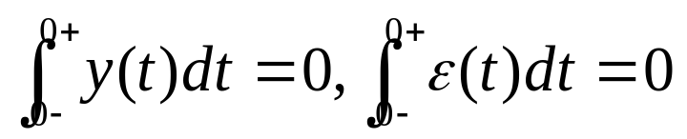
2.1 LTI连续系统的响应
对式(1)两端积分有
由于积分在无穷小区间[0-，0₊]进行的，且y(t)在t=0连续，
故
于是由上式得
[y’(0₊) – y’(0-)] + 3[y(0₊) – y(0-)]=2
考虑 y(0+) = y(0-)=2 ，所以
y’(0₊) – y’(0-) = 2 ， y’(0+) = y’(0-) + 2 =2
由上可见，当微分方程等号右端含有冲激函数（及其各阶导数）时，响应y(t)及其各阶导数中，有些在t=0处将发生跃变。但如果右端不含时，则不会跃变。

Slide 9
2.1 LTI连续系统的响应
三、零输入响应和零状态响应
y(t) = y_{x}(t) + y_{f}(t) ,也可以分别用经典法求解。
注意：对t=0时接入激励f(t)的系统，初始值
y_{x}^{(j)}(0+), y_{f}^{(j)}(0+) (j = 0，1，2，…，n-1)的计算。
y^{(j)}(0-)= y_{x}^{(j)}(0-)+ y_{f}^{(j)}(0-)
y^{(j)}(0+)= y_{x}^{(j)}(0+)+ y_{f}^{(j)}(0+)
对于零输入响应，由于激励为零，故有
y_{x}^{(j)}(0+)= y_{x}^{(j)}(0-) = y ^{(j)}(0-)
对于零状态响应，在t=0-时刻激励尚未接入，故应有
y_{f}^{(j)}(0-)=0
y_{f}^{(j)}(0+)的求法下面举例说明。

Slide 10
2.1 LTI连续系统的响应
例：描述某系统的微分方程为
y”(t) + 3y’(t) + 2y(t) = 2f’(t) + 6f(t)
已知y(0-)=2，y’(0-)=0，f(t)=ε(t)。求该系统的零输入响应和零状态响应。
解：（1）零输入响应y_{x}(t) 激励为0 ，故y_{x}(t)满足
y_{x}”(t) + 3y_{x}’(t) + 2y_{x}(t) = 0
y_{x}(0+)= y_{x}(0-)= y(0-)=2
y_{x}’(0+)= y_{x}’(0-)= y’(0-)=0
该齐次方程的特征根为–1， – 2，故
y_{x}(t) = C_{x1}e ^{–t} + C_{x2}e ^{–2t}
代入初始值并解得系数为C_{x1}=4 ,C_{x2}= – 2 ，代入得
y_{x}(t) = 4e ^{–t} – 2e ^{–2t} ,t > 0

Slide 11
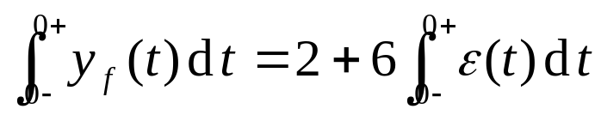
2.1 LTI连续系统的响应
（2）零状态响应y_{f}(t) 满足
y_{f}”(t) + 3y_{f}’(t) + 2y_{f}(t) = 2δ(t) + 6ε(t) 并有
y_{f}(0-) = y_{f}’(0-) = 0
由于上式等号右端含有δ(t)，故y_{f}”(t)含有δ(t)，从而y_{f}’(t)跃变，即y_{f}’(0+)≠y_{f}’(0-)，而y_{f}(t)在t = 0连续，即y_{f}(0+) = y_{f}(0-) = 0，积分得
[y_{f}’(0+)- y_{f}’(0-)]+ 3[y_{f}(0+)- y_{f}(0-)]+2
因此，y_{f}’(0+)= 2 – y_{f}’(0-)=2
对t>0时，有 y_{f}”(t) + 3y_{f}’(t) + 2y_{f}(t) = 6
不难求得其齐次解为C_{f1}e^{-t} + C_{f2}e^{-2t}，其特解为常数3，
于是有 y_{f}(t)=C_{f1}e^{-t} + C_{f2}e^{-2t} + 3
代入初始值求得 y_{f}(t)= – 4e^{-t} + e^{-2t} + 3 ，t≥0

Slide 12
2.2 冲激响应和阶跃响应
2.2 冲激响应和阶跃响应
一、冲激响应
由单位冲激函数δ(t)所引起的零状态响应称为单位冲激响应，简称冲激响应，记为h(t)。h(t)=T[{0},δ(t)]
例1 描述某系统的微分方程为 y”(t)+5y’(t)+6y(t)=f(t)
求其冲激响应h(t)。
解 根据h(t)的定义 有
h”(t) + 5h’(t) + 6h(t) = δ(t)
h’(0-) = h(0-) = 0
先求h’(0+)和h(0+)。

Slide 13
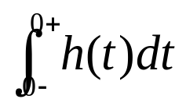
2.2 冲激响应和阶跃响应
因方程右端有δ(t)，故利用系数平衡法。h”(t)中含δ(t)，h’(t)含ε(t)，h’(0+)≠h’(0-)，h(t)在t=0连续，即h(0+)=h(0-)。积分得
[h’(0+) - h’(0-)] + 5[h(0+) - h(0-)] + 6 = 1
考虑h(0+)= h(0-)，由上式可得
h(0+)=h(0-)=0 , h’(0+) =1 + h’(0-) = 1
对t>0时，有 h”(t) + 5h’(t) + 6h(t) = 0
故系统的冲激响应为一齐次解。
微分方程的特征根为-2，-3。故系统的冲激响应为
h(t)=(C₁e^{-2t} + C₂e^{-3t})ε(t)
代入初始条件求得C₁=1,C₂=-1, 所以
h(t)=( e^{-2t} - e^{-3t})ε(t)

Slide 14
2.2 冲激响应和阶跃响应
例2 描述某系统的微分方程为
y”(t)+5y’(t)+6y(t)= f”(t) + 2f’(t) + 3f(t)
求其冲激响应h(t)。
解 根据h(t)的定义 有
h”(t) + 5h’(t) + 6h(t) = δ”(t)+ 2δ’(t)+3δ(t) (1)
h’(0-) = h(0-) = 0
先求h’(0+)和h(0+)。
由方程可知， h(t) 中含δ(t)
故令 h(t) = aδ(t) + p₁(t) [p_{i}(t) 为不含δ(t) 的某函数]
h’(t) = aδ’(t) + bδ(t) + p₂(t)
h”(t) = aδ”(t) + bδ’(t) + cδ(t)+ p₃(t)
代入式(1)，有

Slide 15
2.2 冲激响应和阶跃响应
aδ”(t) + bδ’(t)+ cδ(t) + p₃(t) + 5[aδ’(t) + bδ(t) + p₂(t) ]
+ 6[aδ(t) + p₁(t) ] = δ”(t)+ 2δ’(t)+3δ(t)
整理得
aδ”(t)+(b+5a)δ’(t)+(c +5b+6a)δ(t) + p₃(t)+5 p₂(t)+6 p₁(t) = δ”(t) + 2δ’(t) + 3δ(t)
利用δ(t) 系数匹配，得 a =1 ，b = - 3，c = 12
所以 h(t) = δ(t) + p₁(t) （2）
h’(t) = δ’(t) - 3δ(t) + p₂(t) （3）
h”(t) = δ”(t) - 3 δ’(t) + 12δ(t)+ p₃(t) （4）
对式(3)从0-到0+积分得 h(0+) – h(0-) = – 3
对式(4)从0-到0+积分得 h’(0+) – h’(0-) =12
故 h(0+) = – 3， h’(0+) =12

Slide 16
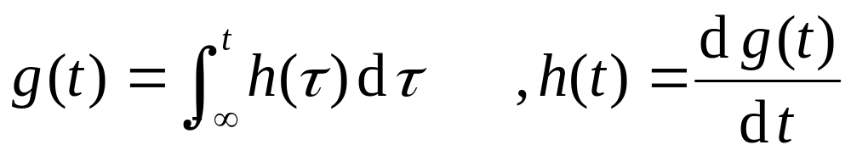
2.2 冲激响应和阶跃响应
对t>0时，有 h”(t) + 5h’(t) + 6h(t) = 0
微分方程的特征根为– 2， – 3。故系统的冲激响应为
h(t)= C₁e^{–2t} + C₂e^{–3t} ， t>0
代入初始条件h(0+) = – 3， h’(0+) =12
求得C₁=3，C₂= – 6, 所以
h(t)= 3e^{–2t} – 6e^{–3t} , t > 0
结合式(2)得
h(t)= δ(t) + (3e^{–2t} – 6e^{–3t})ε(t)
二、阶跃响应
由于δ(t) 与ε(t) 为微积分关系，故
g(t)= T [ε(t) ，{0}]

Slide 17
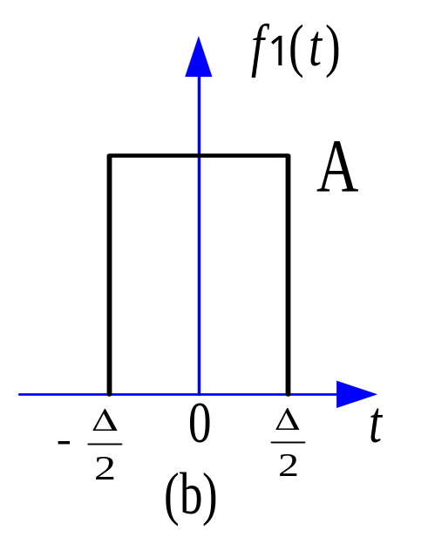
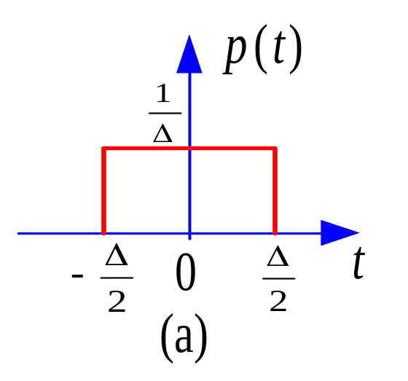
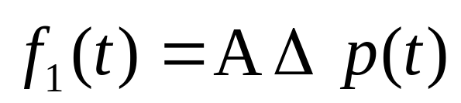
2.3 卷积积分
2.3 卷积积分
一、信号的时域分解与卷积积分
1 .信号的时域分解
问 f₁(t) = ? p(t)
(1) 预备知识
直观看出

Slide 18
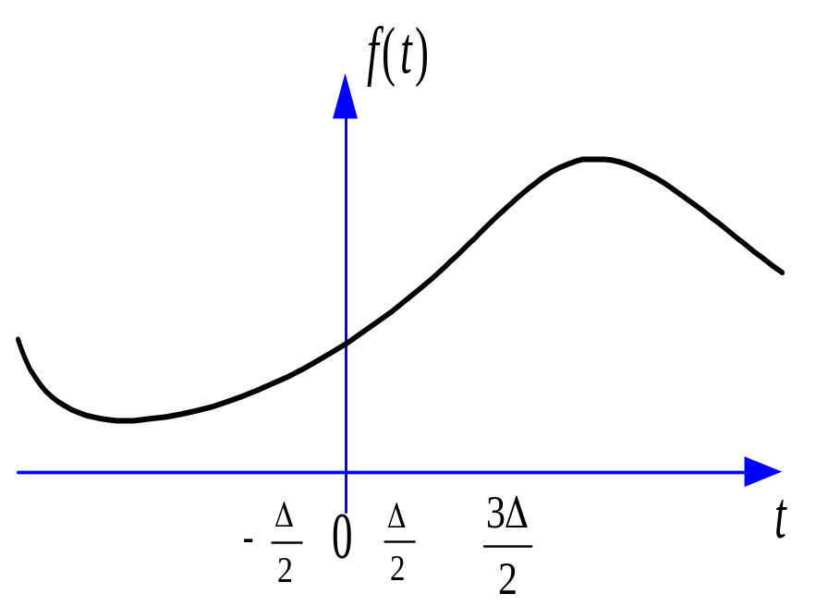
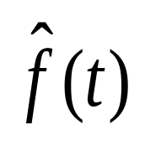
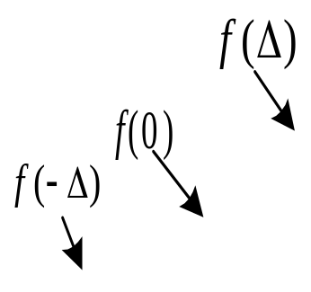
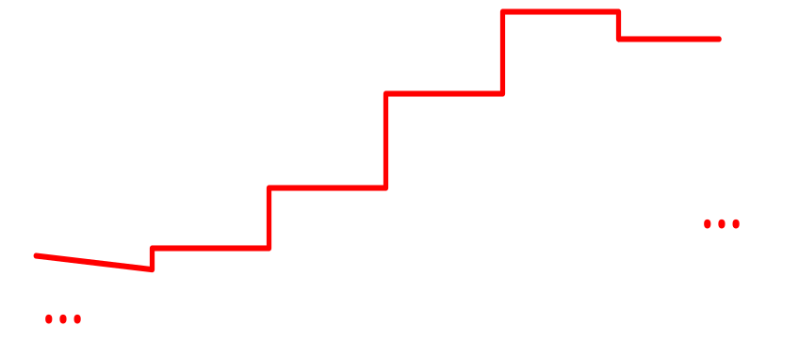
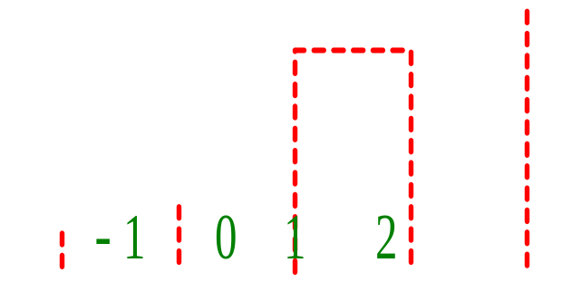
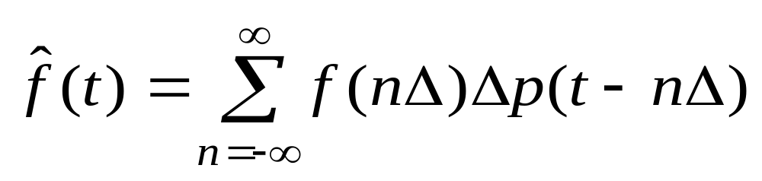
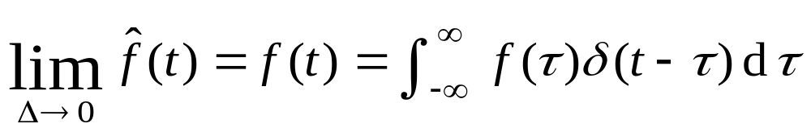
2.3 卷积积分
(2) 任意信号分解
“0”号脉冲高度f(0) ,宽度为△，用p(t)表示为：f(0) △ p(t)
“1”号脉冲高度f(△) ,宽度为△，用p(t - △)表示为：
f(△) △ p(t - △)
“-1”号脉冲高度f(-△) 、宽度为△，用p(t +△)表示为： f ( - △) △ p(t + △)

Slide 19
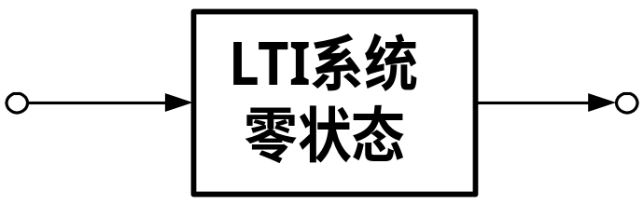
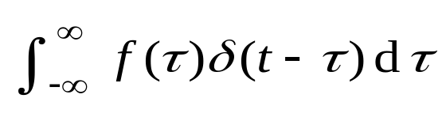
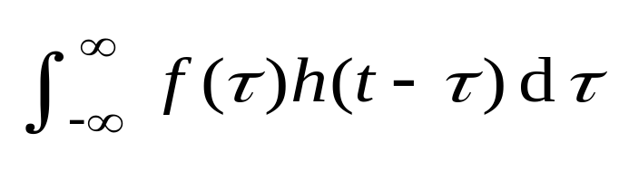
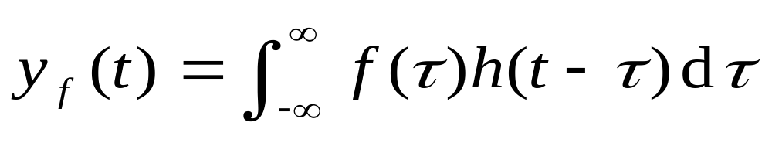
2.3 卷积积分
2 .任意信号作用下的零状态响应
f (t)
y_{f}(t)
根据h(t)的定义：
δ(t)
h(t)
由时不变性：
δ(t -τ)
h(t -τ)
由齐次性：
f (τ)δ(t -τ)
f (τ) h(t -τ)
由叠加性：
‖
‖
f (t)
y_{f}(t)
卷积积分

Slide 20
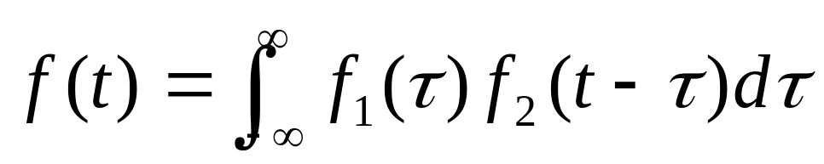
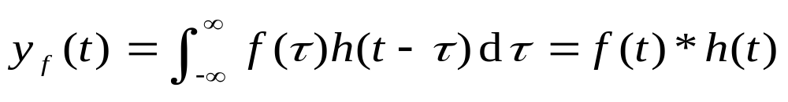
2.3 卷积积分
3 .卷积积分的定义
已知定义在区间（ – ∞，∞）上的两个函数f₁(t)和f₂(t)，则定义积分
为f₁(t)与f₂(t)的卷积积分，简称卷积；记为
f(t)= f₁(t)*f₂(t)
注意：积分是在虚设的变量τ下进行的，τ为积分变量，t为参变量。结果仍为t 的函数。

Slide 21
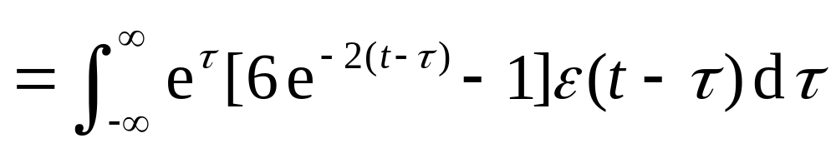
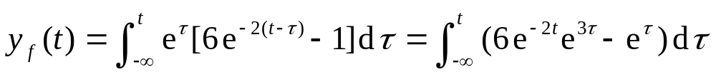
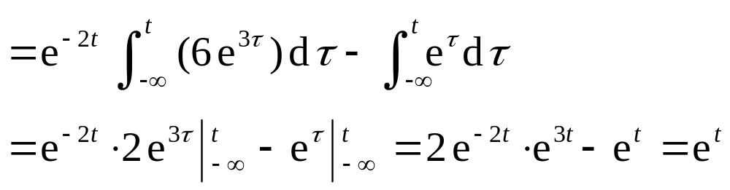
2.3 卷积积分
例：f (t) = e ^{t},（-∞<t<∞)，h(t) = (6e^{-2t} – 1)ε(t)，求y_{f}(t)。
解： y_{f}(t) = f (t) * h(t)
当t <τ，即τ> t时，ε(t -τ) = 0

Slide 22
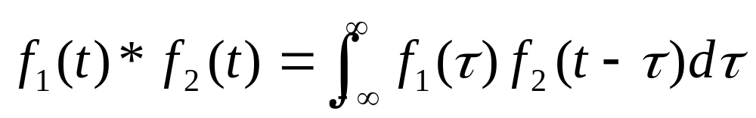
2.3 卷积积分
二、卷积的图解法
卷积过程可分解为四步：
（1）换元： t换为τ→得 f₁(τ)， f₂(τ)
（2）反转平移：由f₂(τ)反转→ f₂(–τ)右移t → f₂(t-τ)
（3）乘积： f₁(τ) f₂(t-τ)
（4）积分： τ从 –∞到∞对乘积项积分。
注意：t为参变量。
下面举例说明。

Slide 23
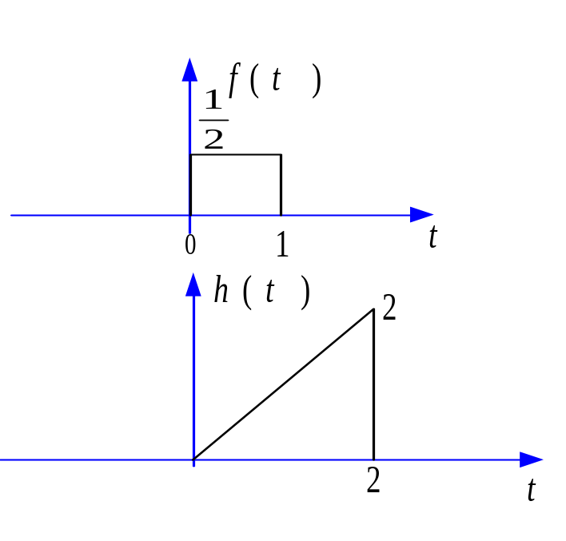
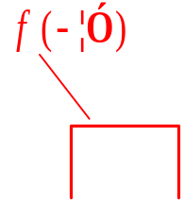
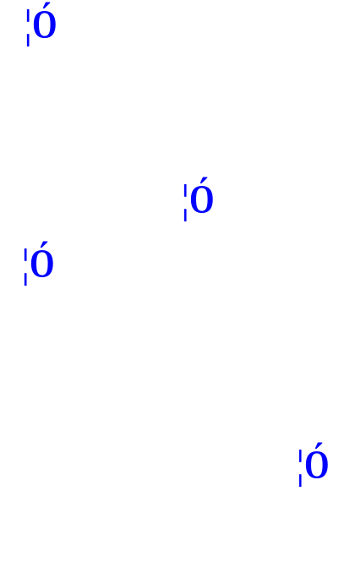
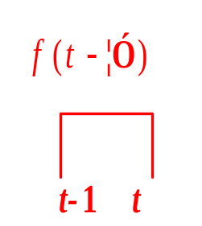
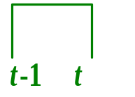
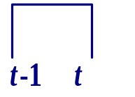
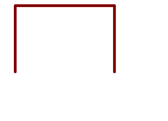

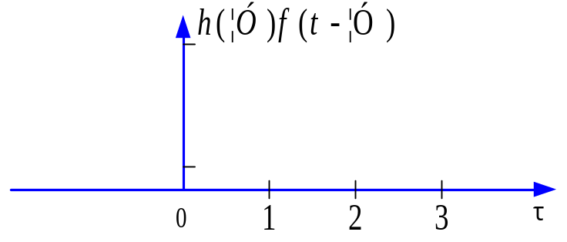
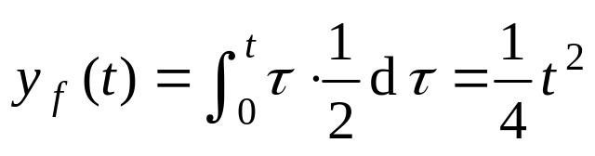

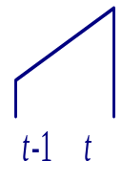
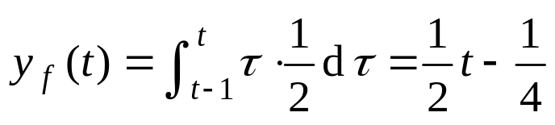

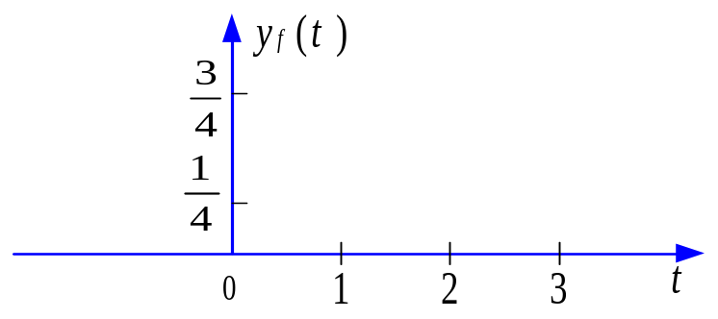
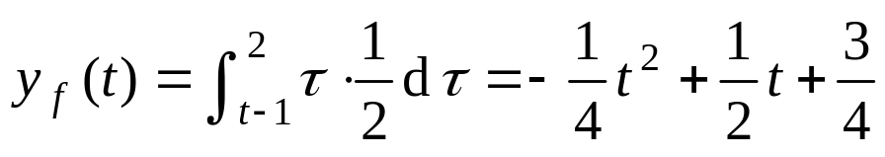
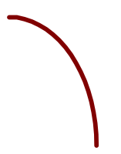


2.3 卷积积分
例f (t) ,h(t) 如图所示，求y_{f}(t)= h(t) * f (t) 。
[解] 采用图形卷积 。
h(t)函数形式复杂 换元为h(τ)。
f (t)换元 f (τ)
f (τ)反折
f (-τ)平移t
f ( t -τ)
① t < 0时 , f ( t -τ)向左移
f ( t -τ) h(τ) = 0，故 y_{f}(t) = 0
0
② 0≤t ≤1 时, f ( t -τ)向右移
③ 1≤t ≤2时
④ 2≤t ≤3 时
⑤ 3≤t 时
f ( t -τ) h(τ) = 0，故 y_{f}(t) = 0

Slide 24
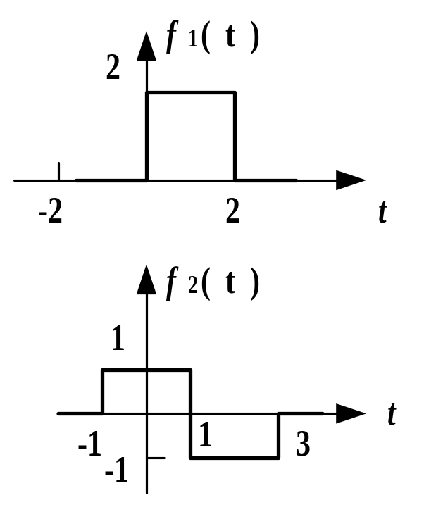

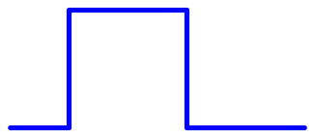
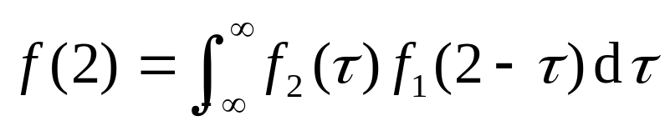
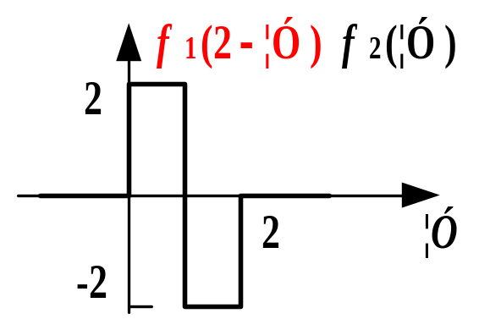
2.3 卷积积分
图解法一般比较繁琐，但若只求某一时刻卷积值时还是比较方便的。确定积分的上下限是关键。
f₁(-τ)
f₁(2-τ)
例：f₁(t)、 f₂(t)如图所示，已知f(t) = f₂(t)* f₁(t)，求f(2) =？
解：
（1）换元
（2） f₁(τ)得f₁(–τ)
（3） f₁(–τ)右移2得f₁(2–τ)
（4） f₁(2–τ)乘f₂(τ)
（5）积分，得f(2) = 0（面积为0）

Slide 25
2.4 卷积积分的性质
2.4 卷积积分的性质
卷积积分是一种数学运算，它有许多重要的性质（或运算规则），灵活地运用它们能简化卷积运算。下面讨论均设卷积积分是收敛的（或存在的）。
一、卷积代数
满足乘法的三律：
交换律： f₁(t)* f₂(t) =f₂(t)* f₁(t)
2. 分配律： f₁(t)*[ f₂(t)+ f₃(t)] =f₁(t)* f₂(t)+ f₁(t)* f₃(t)
3. 结合律： [f₁(t)* f₂(t)]* f₃(t)]=f₁(t)*[ f₂(t) * f₃(t)]

Slide 26
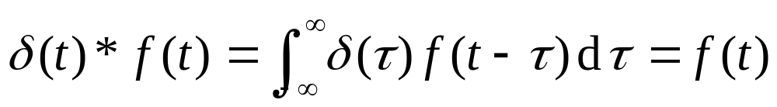
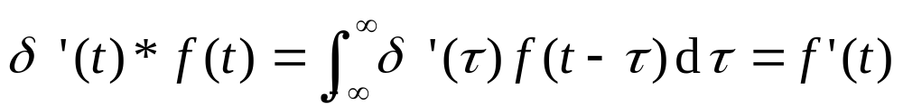
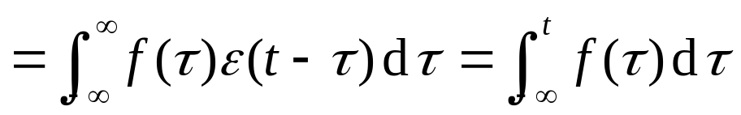
2.4 卷积积分的性质
二、奇异函数的卷积特性
1. f(t)*δ(t)=δ(t)*f(t) = f(t)
证：
f(t)*δ(t –t₀) = f(t – t₀)
2. f(t)*δ’(t) = f’(t)
证：
f(t)*δ^{(n)}(t) = f ^{(n)}(t)
3. f(t)*ε(t)
ε(t) *ε(t) = tε(t)

Slide 27
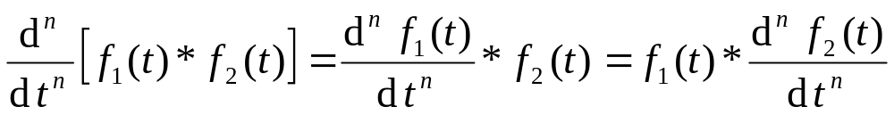
2.4 卷积积分的性质
三、卷积的微积分性质
1.
证：上式= δ^{(n)}(t) *[f₁(t)* f₂(t)]
= [δ^{(n)}(t) *f₁(t)] * f₂(t) = f₁^{(n)}(t) * f₂(t)
2.
证：上式= ε(t) *[f₁(t)* f₂(t)]
= [ε(t) *f₁(t)] * f₂(t) = f₁^{(–1)}(t) * f₂(t)
3. 在f₁(– ∞) = 0或f₂^{(–1)}(∞) = 0的前提下，
f₁(t)* f₂(t) = f₁’(t)* f₂^{(–1)}(t)

Slide 28
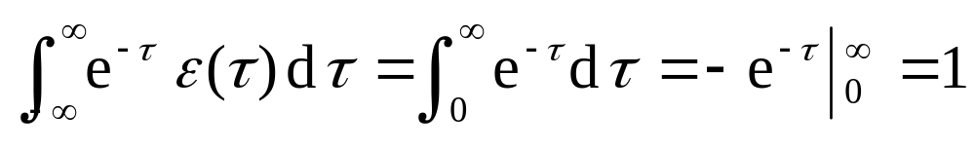
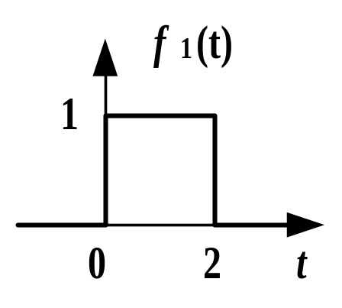
2.4 卷积积分的性质
例1： f₁(t) = 1， f₂(t) = e^{–t}ε(t)，求f₁(t)* f₂(t)
解：通常复杂函数放前面，代入定义式得
f₂(t)* f₁(t)=
注意：套用 f₁(t)* f₂(t) = f₁’(t)* f₂^{(–1)}(t)
= 0* f₂^{(–1)}(t) = 0 显然是错误的。
例2：f₁(t) 如图, f₂(t) = e^{–t}ε(t)，求f₁(t)* f₂(t)
解法一： f₁(t)* f₂(t) = f₁’(t)* f₂^{(–1)}(t)
f₁’(t) =δ (t) –δ (t –2)
f₁(t)* f₂(t)=(1- e^{–t})ε(t) – [1- e^{–(t-2)}]ε(t-2)

Slide 29
2.4 卷积积分的性质
四、卷积的时移特性
若 f(t) = f₁(t)* f₂(t)，
则 f₁(t –t₁)* f₂(t –t₂) = f₁(t –t₁ –t₂)* f₂(t)
= f₁(t)* f₂(t –t₁ –t₂) = f(t –t₁ –t₂)
前例：f₁(t) 如图, f₂(t) = e^{–t}ε(t)，求f₁(t)* f₂(t)
解：
f₁(t) =ε (t) –ε (t –2)
f₁(t)* f₂(t)= ε (t) * f₂(t) –ε (t –2) * f₂(t)
ε (t) * f₂(t)= f₂ ⁽⁻¹⁾(t)
利用时移特性，有ε (t –2) * f₂(t)= f₂ ⁽⁻¹⁾(t –2)
f₁(t)* f₂(t)=(1- e^{–t})ε(t) – [1- e^{–(t-2)}]ε(t-2)

Slide 30
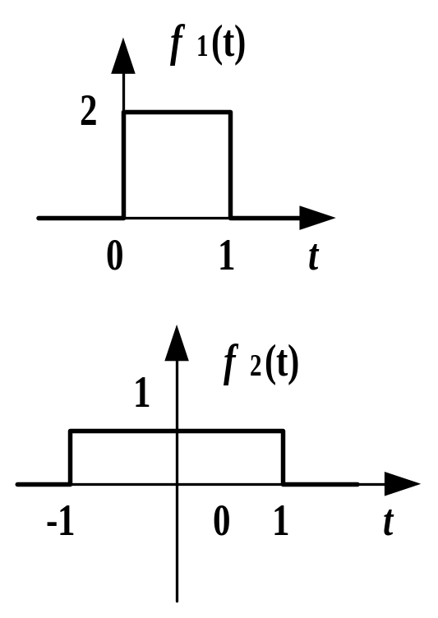
2.4 卷积积分的性质
例：f₁(t), f₂(t)如图，求f₁(t)* f₂(t)
解： f₁(t) = 2ε (t) –2ε (t –1)
f₂(t) = ε (t+1) –ε (t –1)
f₁(t)* f₂(t)
= 2 ε (t)* ε (t+1) –2 ε (t)* ε (t –1)
–2ε (t –1)* ε (t+1) +2ε (t –1)* ε (t –1)
由于ε (t)* ε (t) = tε (t)
据时移特性，有
f₁(t)* f₂(t) = 2 (t+1) ε (t+1) - 2 (t –1) ε (t –1)
–2 tε (t) +2 (t –2) ε (t –2)

Slide 31
2.4 卷积积分的性质
求卷积是本章的重点与难点。
求解卷积的方法可归纳为：
（1）利用定义式，直接进行积分。对于容易求积分的函数比较有效。如指数函数，多项式函数等。
（2）图解法。特别适用于求某时刻点上的卷积值。
（3）利用性质。比较灵活。
三者常常结合起来使用。

Slide 32
2.4 卷积积分的性质

